Slide 1

HOẠT ĐỘNG KHỞI ĐỘNG
Kể thêm về những miền đất em đã từng đến thăm (ấn tượng về cảnh sắc thiên nhiên, con người và cuộc sống ở nơi đó.

Slide 2
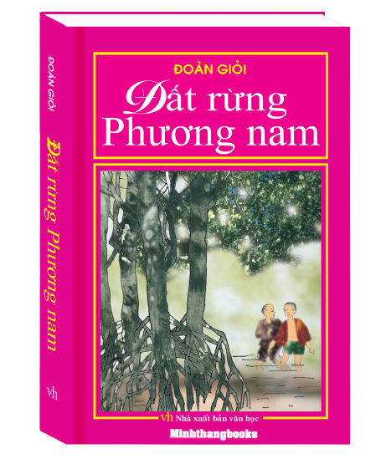
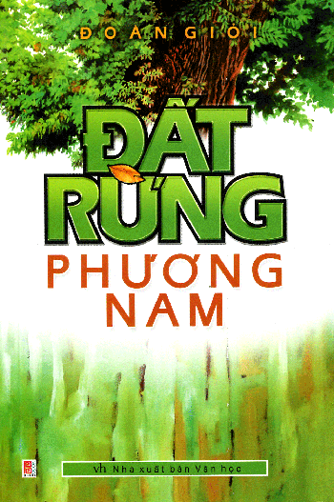
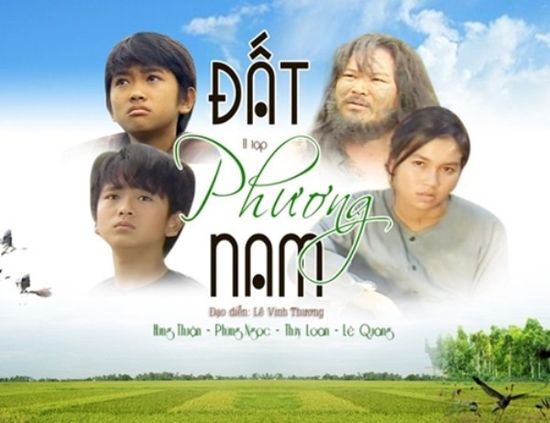

Slide 3
ĐI LẤY MẬT (Trích tiểu thuyết Đất rừng Phương nam)
Đoàn Giỏi

Slide 4

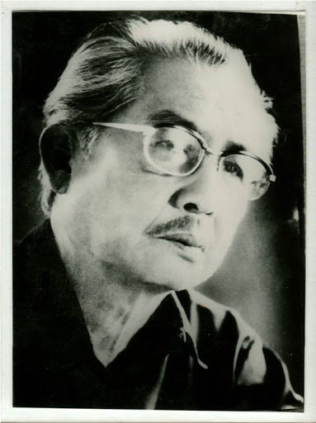

Slide 5
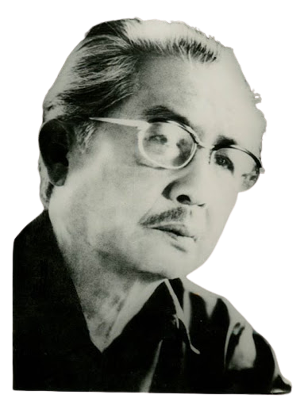

I. Tìm hiểu chung
1. Đọc

Slide 6
2. Tìm hiểu chung
a. Tác giả
Đoàn Giỏi
1925-1989
Quê Tiền Giang
Nội dung: viết về thiên nhiên và con người Nam Bộ.
Tác phẩm tiểu biểu: Đường về gia hương, Cá bống mú, Đất rừng phương Nam,..

Slide 7
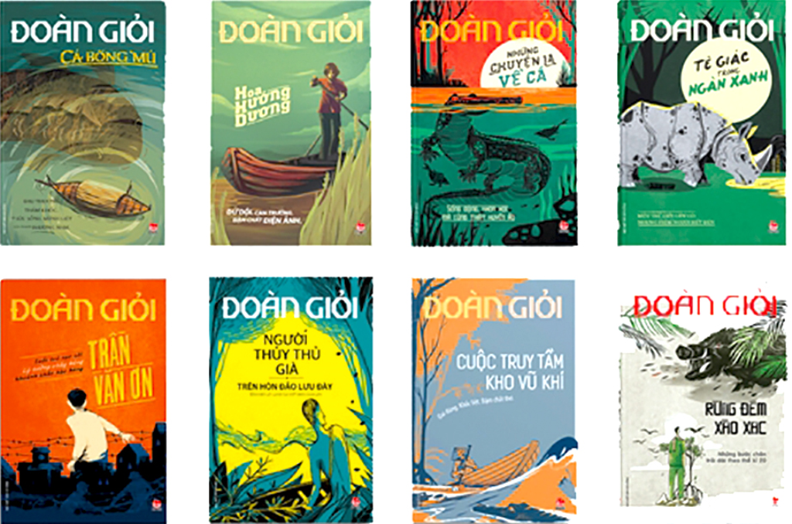

Slide 8


b. Tác phẩm:
-Vị trí đoạn trích:
-Thể loại
-Nhân vật
-Các sự việc chính
-Ngôi kể
-Bố cục

Slide 9
+Vị trí: Đoạn trích "Đi lấy mật" là tên chương 9 của tiểu thuyết Đất rừng phương Nam, kể lại một lần An theo tía nuôi và Cò đi lấy mật ong trong rừng U Minh.

Slide 10
Thể loại
Tiểu thuyết.
Nhân vật
Tía An, má nuôi An, An là con nuôi trong gia đình Cò và Cò. Họ sinh sống ở vùng rừng tràm U Minh.

Slide 11
Tía nuôi An dẫn An và Cò đi lấy mật ong rừng
Trên đường đi, họ nghỉ chân, Cò đố An nhận biết được con ong mật. Bóng nắng lên, họ giở cơm ra ăn;
Các sự việc chính
Họ tiếp tục đi đến khoảng đất rộng, An reo lên khi nhìn thấy bầy chim. Gặp một kèo ong gác, An nhớ chuyện má nuôi kể về cách đặt gác kèo ong;
An nhìn lên kèo ong nghĩ về cách “thuần hoá” ong rừng rất riêng biệt của người dân vùng U Minh. Rồi mọi người cùng ngồi ăn cơm dưới bụi cây râm mát.

Slide 12

Ngôi kể
Ngôi thứ nhất.
P1: Từ đầu đến “trong các bụi cây”: Đi lấy mật ong rừng;
Bố cục
P2: Từ “Lần đầu tiên…” đến “…màu xanh lá ngái” Nghỉ chân ăn cơm và nhận biết con ong mật;
P3: Từ “Chúng tôi tiếp tục đi” đến “…thấy ghét quá”: An nhớ chuyện má nuôi kể chuyện cách lấy mật ong.
P4:Còn lại: An nghĩ về về cách “thuần hoá” ong rừng của người dân U Minh.

Slide 13
II. Khám phá văn bản

Slide 14

- Đề tài:
Tuổi thơ và thiên nhiên
(Đi lấy mật trong rừng U Minh)

Slide 15
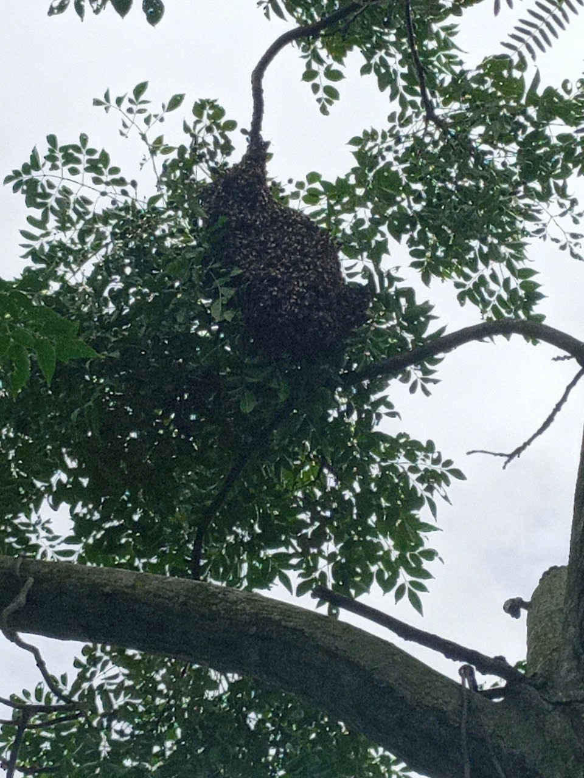
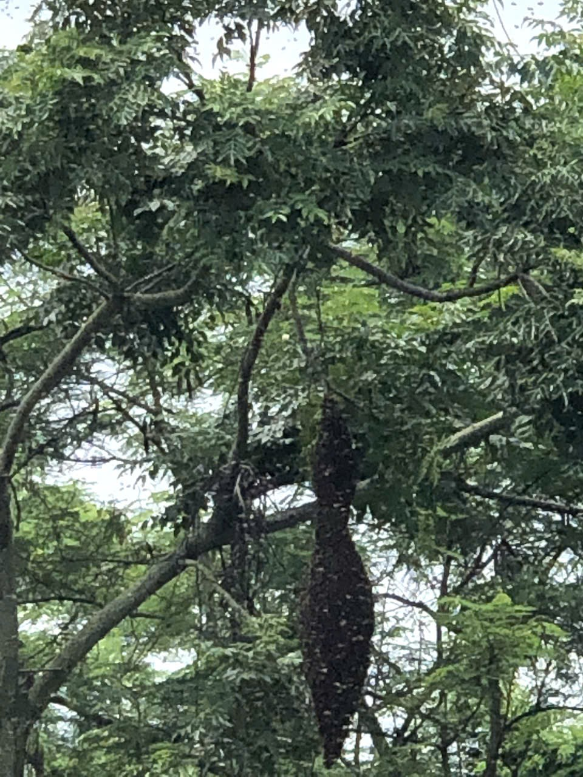
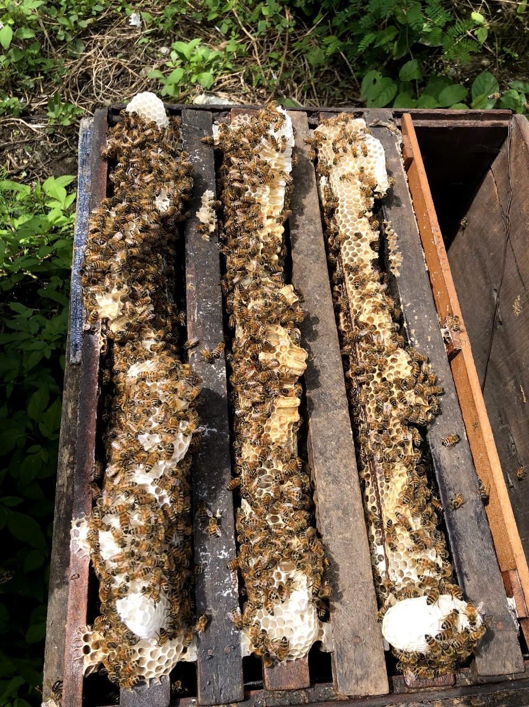
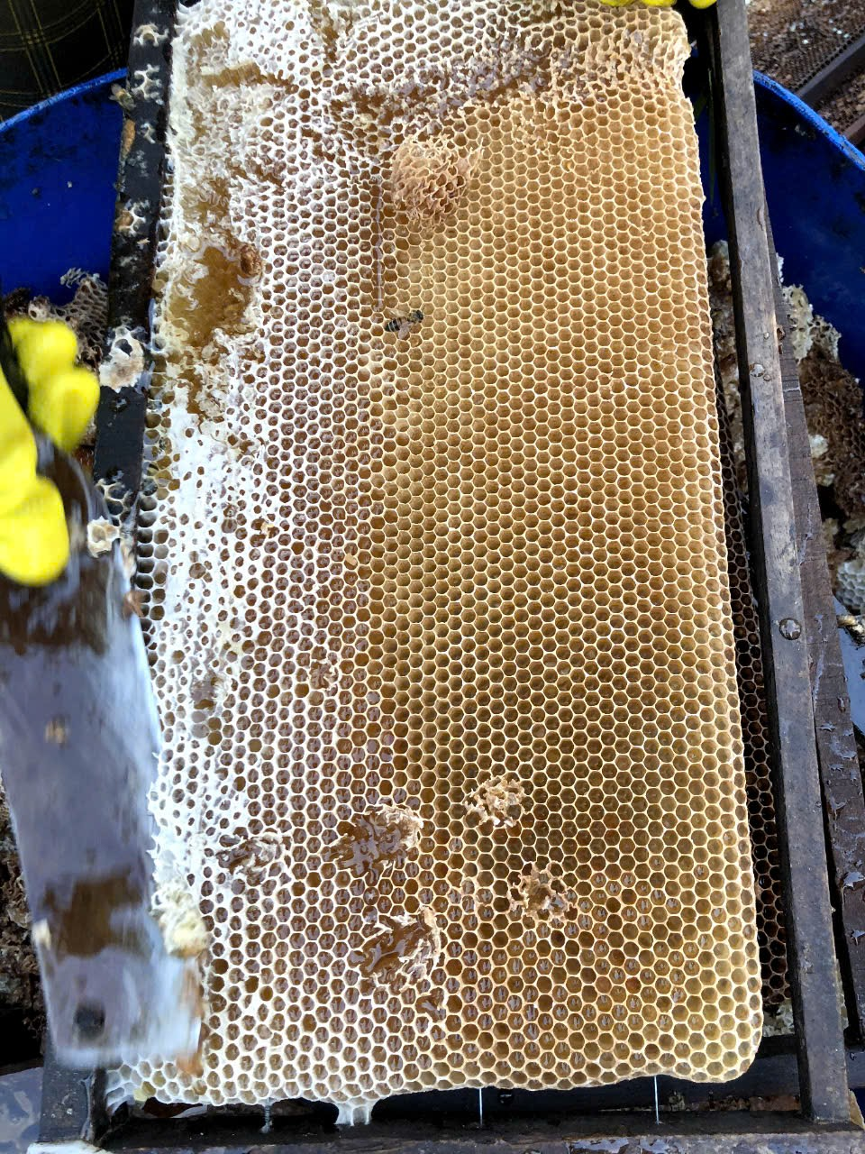

Slide 16
II. Khám phá văn bản
2. Chi tiết

Slide 17
1) Những câu văn miêu tả: “Buổi sáng…..một lớp thuỷ tinh”; “Rừng cây im lặng quá…..những cánh mỏng và dài”; “Phải hết sức tinh mắt…..nghe được”; “Chim hót líu lo…..màu xanh lá ngái”;….
2) Chi tiết miêu tả:
- Buổi sáng, đất rừng thật là yên tĩnh. Trời không gió, nhưng không khí vẫn mát lạnh….Ánh sáng trong vắt, hơi gợn một chút óng ánh trên những đầu hoa tràm rung rung, khiến ta nhìn cái gì cũng có cảm giác như là nó bao qua một lớp thuỷ tinh;
- Rừng cây im lặng quá. Một tiếng lá rơi lúc này cũng có thể khiến người ta giật mình;
- Đó là ruồi xanh đang bay đứng. Óng ánh lướt những lá bông súng dưới vũng kia là con chuồn chuồn bay ngang với những cánh mỏng và dài;
- Phải hết sức tinh mắt, thính tai mới tìm được những tay sứ giả của bình minh này. Một con….hai con…ba con…Rồi một đàn mười mấy con bay nối nhau như một chuỗi hạt cườm, trong những tầng xanh cây lá, có một cái chấm nâu đen cỡ đầu đĩa vụt qua rất nhanh….tiếng kêu eo…eo…eo…eo;
- Chim hót líu lo. Nắng bốc hương hoa tràm thơm ngây ngất. Gió đưa mùi hương ngọt lan ra, phảng phất khắp rừng;
- Mấy con kì nhông nằm vươn mình phơi lưng trên gốc cây mục, sắc da lưng luôn luôn biến đổi từ xanh hoá vàng, từ vàng hoá đỏ, từ đỏ hoá tím xanh;
- Giữa vùng cỏ tranh khô vàng, gió thổi lao xao, một bầy chim hàng nghìn con vọt cất cánh bay lên…

Slide 18
Vẻ đẹp cảnh sắc thiên nhiên rừng U Minh
*Nhận xét nghệ thuật miêu tả:
-> Cảnh sắc thiên nhiên được nhà văn tái hiện qua cái nhìn của nhân vật An.
->Khả năng quan sát tinh tế, có tâm hồn trong sáng, biết phát hiện và cảm nhận vẻ đẹp của thiên nhiên.
->Rừng U Minh hiện lên với vẻ đẹp phong phú, hoang sơ, kì thú và đầy chất thơ

Slide 19
PHIẾU HỌC TẬP
Câu 1: Tìm các chi tiết nói về nhân vật An, tía nuôi, Cò có trong văn bản: “Đi lấy mật”. (lai lịch, ngôn ngữ, hành động, cảm xúc, suy nghĩ…). Nhận xét về các phương diện miêu tả nhân vật.
Phương diện | Chi tiết | Nhận xét
1. Lai lịch
2. Ngôn ngữ
3. Hành động
4. Cảm xúc, suy nghĩ
Câu 2: Từ đó, em hãy nhận xét về đặc điểm của mỗi nhân vật trên.

Slide 20
3. Tính cách nhân vật
Vì chiến tranh, bị lạc gia đình nên được gia đình Cò nhận làm con nuôi;
Cảm nhận được tình thương của tía và má dành cho mình nên rất yêu quý họ, luôn nghĩ về họ với tình cảm gần gũi, thân thuộc, ấm áp;
Nhân vật An
Có chút “ganh tị” rất hồn nhiên với Cò vì Cò đi rừng thành thạo và hiểu biết nhiều về rừng U Minh;
Thiên nhiên rừng U Minh hiện lên trong mắt An đẹp phong phú, bí ẩn, đầy chất thơ;
Suy nghĩ, liên tưởng, so sánh: “không có nơi nào, xứ nào có kiểu tổ ong hình nhánh kèo như vùng U Minh này cả.”
=> An: là cậu bé biết cảm nhận những tình cảm thân thương gần gũi của ba má nuôi, biết quan sát thiên nhiên; thông minh, ham hiểu biết.

Slide 21
Nhân vật tía nuôi
+ Các chi tiết miêu tả
Vóc dáng khoẻ mạnh vững chãi; cử chỉ mạnh mẽ, dứt khoát.
Lời nói, cách cư xử: nghe An thở phía sau ông đã biết cậu bé mệt và cần nghỉ chân; chú tâm lo cho An hơn Cò vì biết An chưa quen đi rừng,…
Biết gác kèo cho ong rừng làm tổ rất giỏi và biết bảo vệ đàn ong…
=> Tía nuôi An: là người lao động dày dạn kinh nghiệm, từng trải, can đảm, tính cách mạnh mẽ, giàu lòng nhân hậu, yêu thương con người, trân trọng sự sống và thiên nhiên.

Slide 22
Thằng Cò đội cái thúng to tướng; coi đi bộ chưa thấm tháp gì, cặp chân như bộ giò nai, lội suối suốt ngày trong rừng chả mùi gì.
Nhân vật Cò
Đố mày biết con ong mật là con nào? Hỏi xong đưa tay trỏ lên phía trước mặt.
Thứ chim này có gì mà đẹp; không ăn thua gì đâu. Mày mà gặp “sân chim” thì mày sẽ biết…Thằng mau quên hé! Vậy chớ…
=>Cò: là một cậu bé thông minh, có hiểu biết, nhanh nhẹn, hoạt bát, đáng yêu.

Slide 23
=> Nghệ thuật xây dựng nhân vật
-Sử dụng ngôi kể thứ nhất;
-Tình huống chuyện nhẹ nhàng, xen lẫn hồi ức;
-Ngôn ngữ đối thoại sinh động, miêu tả tinh tế.

Slide 24
=>Tính cách nhân vật:
- Tía nuôi An là người lao động dày dạn kinh nghiệm, từng trải, can đảm, tính cách mạnh mẽ, giàu lòng nhân hậu, yêu thương con người, trân trọng sự sống và thiên nhiên.
- Cò là một cậu bé thông minh, có hiểu biết, nhanh nhẹn, hoạt bát, đáng yêu.
- An là cậu bé biết cảm nhận những tình cảm thân thương gần gũi của ba má nuôi, biết quan sát thiên nhiên; thông minh, ham hiểu biết.

Slide 25
4. Chất Nam Bộ thể hiện trong văn bản.
- Ngôn ngữ: giản dị đậm sắc thái địa phương Nam Bộ: Sử dụng từ địa phương, quán ngữ làm nổi bật nét riêng của người Nam Bộ
-Phong cảnh thiên nhiên: đặc trưng của miền sông nước Nam Bộ: Vùng thiên nhiên trù phú, hoang sơ:
+ Sông nước
+ Rừng tràm: Nhiều thú dữ, chim chóc (kì nhông, ong...) buổi hoang sơ
=> Thiên nhiên xuất hiện thấp thoáng qua lời kể của nhân vật đã gợi vẻ đẹp của vùng sông nước với những rừng tràm trù phú, hoang sơ.
-Tính cách con người: Bộc trực, thẳng thắn, dễ mến.
-Nếp sống sinh hoạt : mang đậm dấu ấn địa phương Nam Bộ:
-> Tạo ấn tượng chung về con người, mảnh đất phương Nam

Slide 26
Cách đọc hiểu văn bản truyện
-
- Ngôn ngữ sinh động, mang đậm chất Nam bộ, cách miêu tả tinh tế;
- Tính cách nhân vật được bộc lộ qua tình huống nhẹ nhàng và qua đối thoại, qua ý nghĩ, qua mối quan hệ với các nhân vật khác.

Slide 27
- Đoạn trích đã khắc hoạ ấn tượng vẻ đẹp thiên nhiên rừng U Minh kì thú, giàu có, hoang sơ, đầy chất thơ cùng con người đất phương Nam vừa gần gũi, bình dị, hồn nhiên, nhân hậu vừa mạnh mẽ, phóng khoáng...
- Qua đó bồi đắp cho mỗi chúng ta tình cảm yêu mến cảnh sắc thiên nhiên, trân trọng vẻ đẹp con người đất phương Nam.

Slide 28
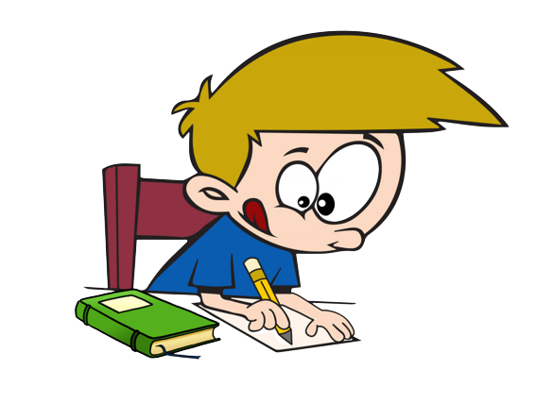
LUYỆN TẬP
PHIẾU HỌC TẬP 02

Slide 29
PHIẾU HỌC TẬP 02
Nhiệm vụ | Nhóm 1 | Nhóm 2 | Nhóm 3
1) Điền các từ thích hợp vào ô trống trong đoạn văn. | “Buổi sáng, đất rừng thật là yên tĩnh. Trời không gió, nhưng không khí vẫn mát lạnh. Cái …(1) của hơi nước sông ngòi, mương rạch, của đất ấm và dưỡng khí thảo mộc thở ra từ bình minh. Ánh sáng trong vắt, hơi gợn một chút...(2) trên những đầu hoa tràm …(3), khiến ta nhìn cái gì cũng có cảm giác như là nó bao qua một lớp thuỷ tinh. (óng ánh, lành lạnh, rung rung) | “Chim hót líu lo. Nắng bốc hương hoa tràm thơm…(1). Gió đưa mùi hương ngọt lan ra, …(2) khắp rừng. Mấy con kì nhông nằm vươn mình phơi lưng trên gốc cây mục, sắc da lưng luôn luôn biến đổi từ xanh hoá vàng, từ vàng hoá đỏ, từ đỏ hoá tím xanh. Con Luốc động đậy cánh mũi,…(3) mò tới.” (phảng phất, rón rén, ngây ngất) | “Giữa vùng cỏ tranh khô vàng, gió thổi…(1), một bầy chim hàng nghìn con vọt cất cánh bay lên. Chim áo già màu nâu, chim manh manh mỏ đỏ bóng như màu thuốc đánh móng tay, lại có bộ lông xám tro điểm những chấm trắng chấm đỏ…(2) rất đẹp mắt…Những con chim nhỏ bay vù vù kêu…(3) lượn vòng trên cao một chốc, lại đáp xuống phía sau lưng chúng tôi.” (li ti, lao xao, líu ríu)
2) Những từ vừa điền thuộc loại từ nào? Nêu tác dụng. | …. | …. | …..

Slide 30
LUYỆN TẬP
PHIẾU HỌC TẬP 02
*Câu 1:
Nhóm 1: 1) lành lạnh; 2) óng ánh; 3) rung rung.
Nhóm 2: 1) ngây ngất; 2) phảng phất; 3) rón rén.
Nhóm 3: 1) lao xao; 2) li ti; 3) líu ríu.
*Câu 2:
- Loại từ: từ láy;
- Tác dụng:
+ Giúp nổi bật đối tượng được miêu tả;
+ Làm cho câu văn gợi hình gợi cảm, sinh động, hấp dẫn,…

Slide 31
VẬN DỤNG
Nhiệm vụ 1: Viết đoạn văn (khoảng 5 - 7 câu) miêu tả cảnh sắc thiên nhiên rừng U Minh bằng tưởng tượng sau khi học xong đoạn trích “Đi lấy mật”.
Nhiệm vụ 2: Viết đoạn văn (khoảng 5 - 7 câu) trình bày cảm nhận của em về một chi tiết thú vị trong đoạn trích “Đi lấy mật”.

Slide 32
Đoạn văn tham khảo 1: Miêu tả cảnh sắc thiên nhiên rừng U Minh
bằng tưởng tượng sau khi học xong đoạn trích “Đi lấy mật”
Buổi sáng hiện ra trước mắt thật trong lành, yên tĩnh và mát mẻ biết bao. Trên đầu hoa tràm rung rinh như được bao bọc một lớp ánh sáng trong vắt, óng ánh xuyên qua các hạt sương đêm li ti còn vương lại trên lá. Bỗng nhiên các anh chị ruồi xanh ở đâu bay ào tới, kế bên những bạn chuồn chuồn cánh mỏng và dài cũng vội bay ngang qua vũng nước. Rồi những sứ giả của bình minh nối nhau bay tới như một xâu chuỗi hạt cườm, phát ra những tiếng kêu eo..eo…Khi bóng nắng bắt đầu phủ trên những tán cây tràm, gió bắt đầu thổi rào rào, phút yên tĩnh của rừng ban mai tan biến mất. Những gia đình kì nhông đủ mọi sắc màu tung tăng trên những cành cây mục. Rừng U Minh mênh mông, biết bao nhiêu là cây, biết bao nhiêu chim chóc kéo nhau về làm tổ, biết bao nhiêu con ong đang ngày đêm cần mẫn hút mật.

Slide 33
Đoạn văn tham khảo 2: Cảm nhận một chi tiết thú vị trong đoạn trích “Đi lấy mật”
Đọc văn bản “Đi lấy mật” trích trong tiểu thuyết “Đất rừng phương Nam” của nhà văn Đoàn Giỏi, em thấy chi tiết miêu tả dáng vẻ bề ngoài của An là chi tiết thú vị nhất. Chi tiết ấy được chính An kể lại: “Tôi đã chen vào giữa, quảy tòn ten một cái gùi bé mà má nuôi tôi đã bơi xuồng đi mượn của nhà ai ngoài xóm bìa rừng từ chiều hôm qua”, trong khi thằng Cò, là con đẻ của má lại phải “đội cái thúng to tướng, trong thúng đựng một vò nước, mấy gói cơm nắm….”. Chi tiết này cho thấy An được gia đình Cò rất yêu thương và An cảm nhận được tình yêu thương vô bờ ấy. Má đã nuôi ra tận ngoài xóm bìa rừng mượn cái gùi nhỏ để An có món đồ mang đi rừng vừa với sức mình. Cả tía nuôi, má nuôi và Cò đã dành cho An sự “ưu tiên” vì biết An chưa quen với cuộc sống lao động vất vả và việc đi rừng không hề dễ dàng. Chi tiết ấy cũng thể hiện được cảm giác ấm áp, xúc động và lòng biết ơn của An khi nghĩ về má nuôi. Đọc chi tiết này, em thực sự trân trọng tấm lòng nhân ái của con người nơi đất rừng phương Nam.

Slide 34
Bảng kiểm kĩ năng viết đoạn văn
STT | Tiêu chí | Đạt | Chưa đạt
1 | Đảm bảo hình thức đoạn văn với dung lượng khoảng 5 - 7 câu.
2 | Đoạn văn đúng chủ đề: 1) Miêu tả cảnh sắc thiên nhiên rừng U Minh bằng tưởng tượng; 2) Cảm nhận của em về một chi tiết thú vị.
3 | Đoạn văn đảm bảo tính liên kết giữa các câu trong đoạn văn.
4 | Đoạn văn đảm bảo về yêu cầu về chính tả, cách sử dụng từ ngữ, ngữ pháp.

Slide 35
HƯỚNG DẪN TỰ HỌC
- Vẽ sơ đồ tư duy về các đơn vị kiến thức của bài học hoặc vẽ tranh hình ảnh ấn tượng về bài học.
- Tìm đọc thêm các chương khác của tiểu thuyết “Đất rừng phương Nam”.
- Chuẩn bị soạn bài thực hành tiếng Việt: “Mở rộng thành phần chính của câu bằng cụm từ”.

